Slide 1

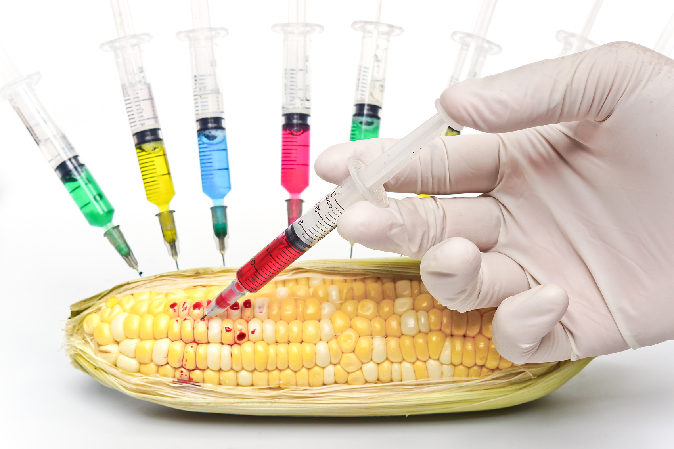
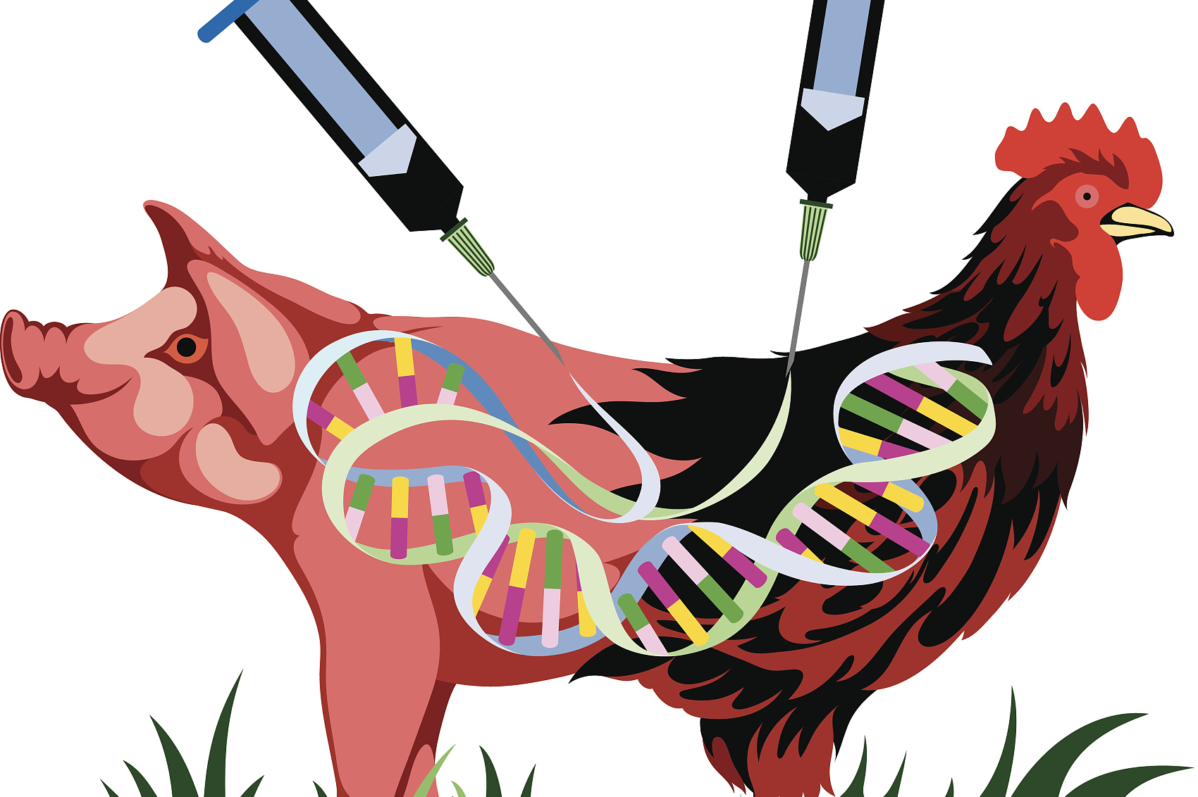
选择性必修三 生物技术与工程
第3章 基因工程
基因工程是指按照人们的愿望，通过转基因等技术，赋予生物新的遗传特性，创造出更符合人们需要的新的生物类型和生物产品。从技术操作层面看，由于基因工程是在DNA分子水平上进行设计和施工的，因此又叫做重组DNA技术。

Slide 2
第3节 基因工程的应用
CONTENT
01
新课导入
目录
02
任务探究
03
课堂练习

Slide 3
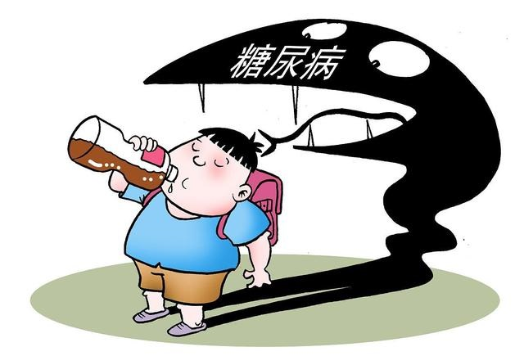
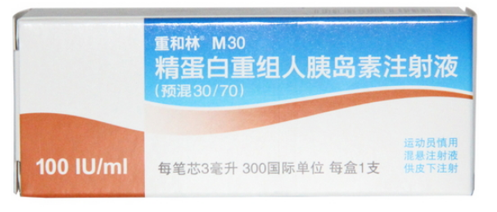
新课导入
从社会中来
胰岛素是治疗糖尿病的特效药物。传统生产胰岛素的方法是从猪、牛等动物的胰腺中提取，曾经生产供一位糖尿病病人使用一年的胰岛素，需要上千头牛，生产的成本非常高。1978年，科学家将编码人胰岛素的基因导入大肠杆菌细胞中，使大肠杆菌表达重组人胰岛素；我国拥有自主知识产权的基因工程药物——重组人胰岛素已经研制成功并得到广泛应用。
除了生产胰岛素，基因工程还有哪些应用呢？
可以让学生结合学过的知识和自己的生活经历，如使用过用转基因技术生产的产品来进行分类说明。

Slide 4
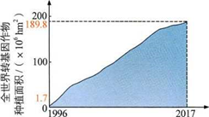
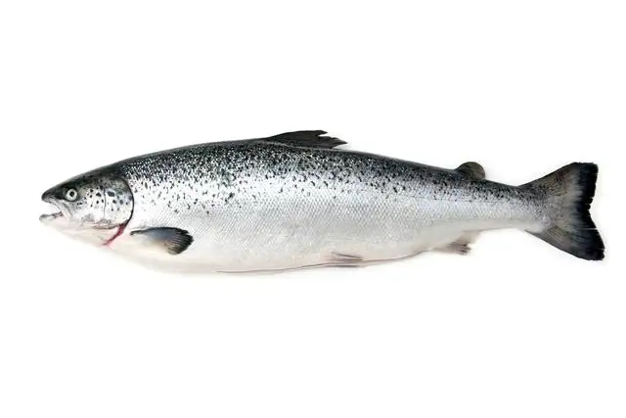
任务探究
一、基因工程在农牧业方面的应用
【任务一】阅读课本87、88和89页，了解基因工程在农牧业方面应用的规模，明确基因工程在农牧业上的具体应用有哪些？
美国是转基因作物种植面积最大的国家，转基因棉花、大豆、玉米的种植面积占相关作物种植面积的比例超过90%。
2017年，我国转基因作物的种植面积位居世界第八位，商业化种植的转基因作物有棉花和番木瓜。
2015年11月，第一种用于食用的转基因动物——大西洋鲑（俗称“三文鱼”）在美国获得批准上市。
大西洋鲑

Slide 5

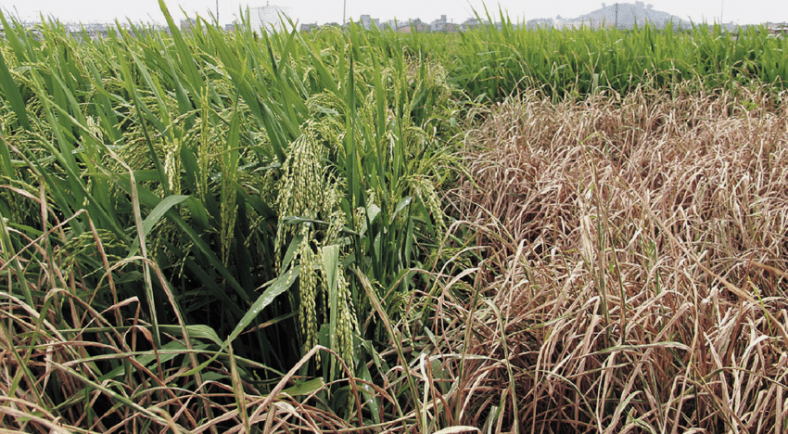
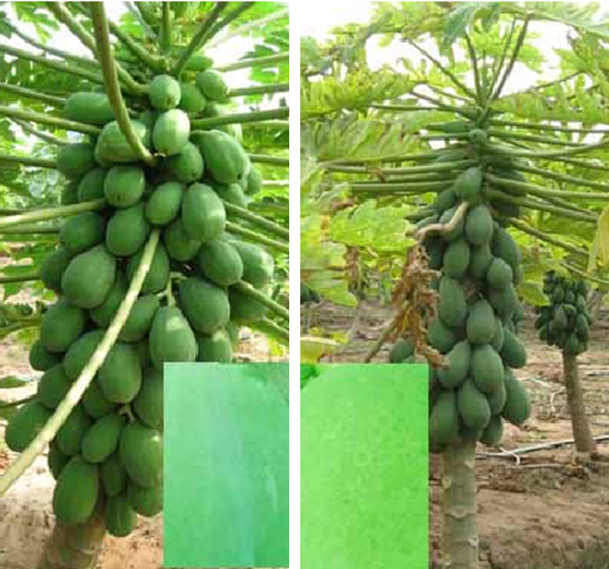
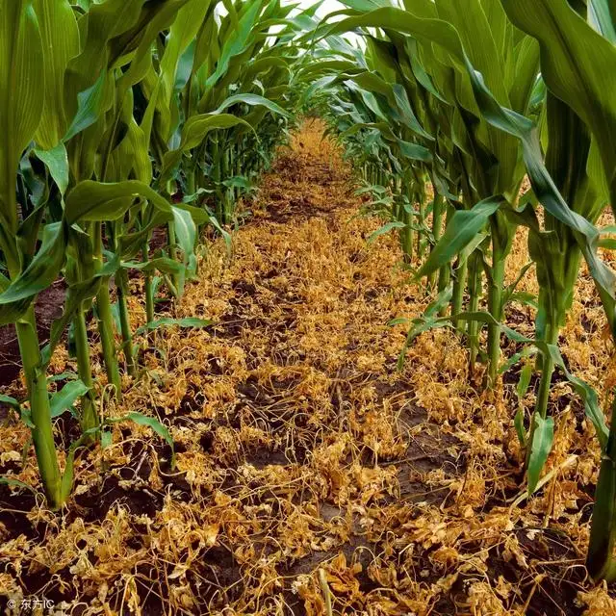
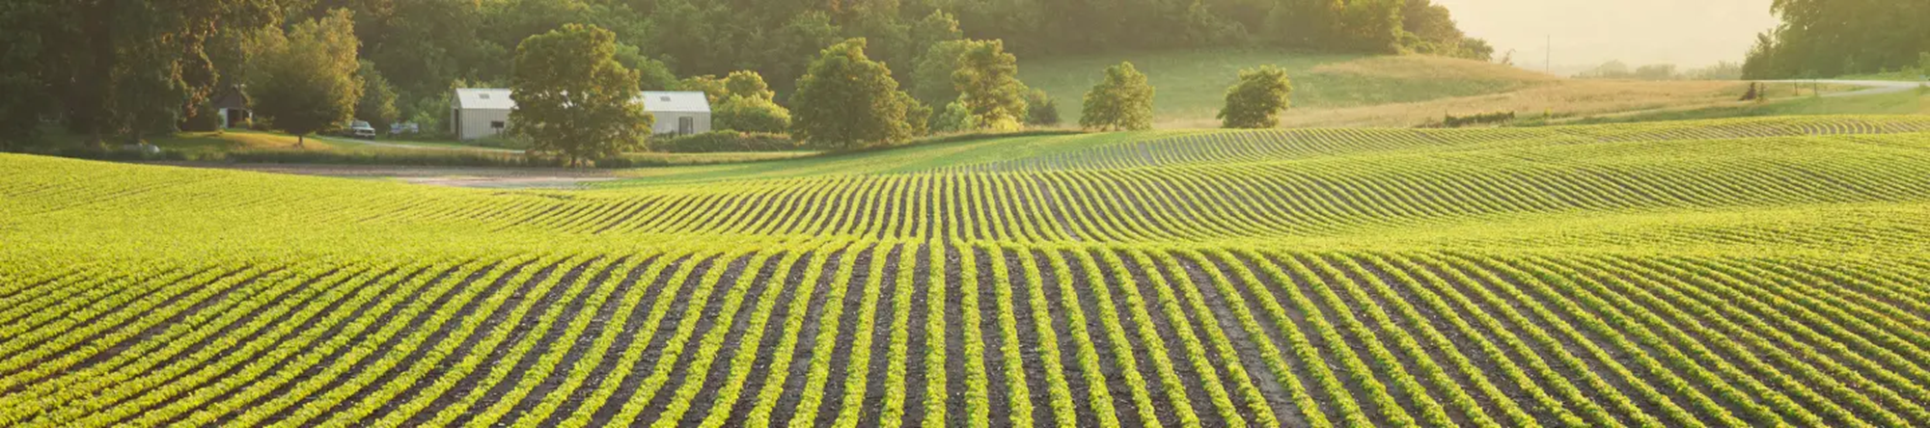
一、基因工程在农牧业方面的应用
【任务一】阅读课本87、88和89页，了解基因工程在农牧业方面应用的规模，明确基因工程在农牧业上的具体应用有哪些？
转基因抗虫植物（水稻）
从某些生物中分离出具有抗虫功能的基因，将它导入作物中培育出具有抗虫性的作物，我国已批准的商业化品种有转基因抗虫棉（水稻未获审批）。
转基因抗病毒植物（番木瓜）
将来源于某些病毒、真菌等的抗病基因导入植物，培育出转基因抗病毒植物，我国已批准的商业化品种有转基因抗病毒番木瓜、辣椒。
转基因抗除草剂植物（玉米）
将降解或抵抗某种除草剂的基因导入作物，可以培育出抗除草剂的品种。我国的抗除草剂大豆品种已于2019年打开了阿根廷市场。

Slide 6
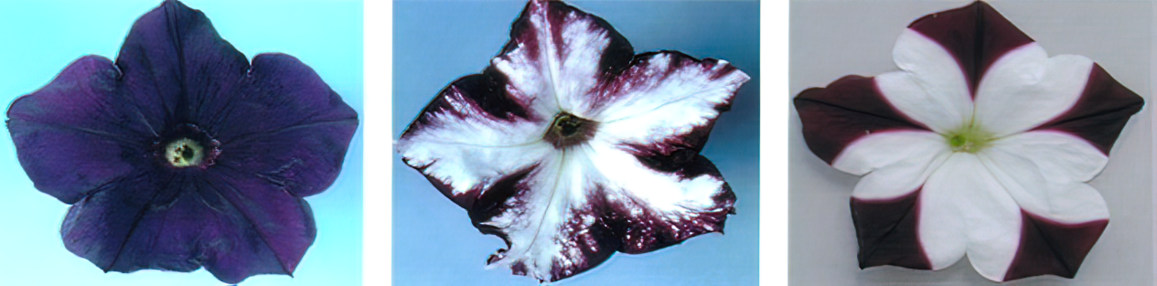
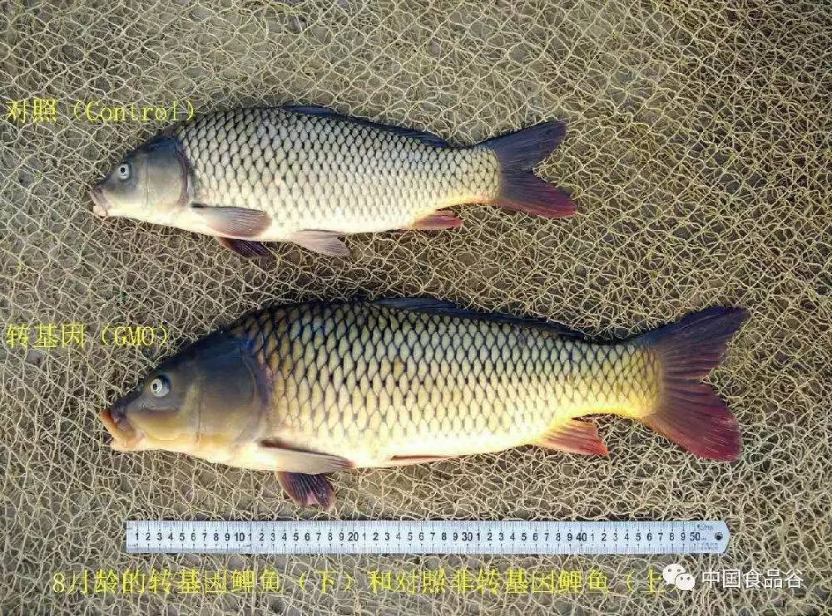
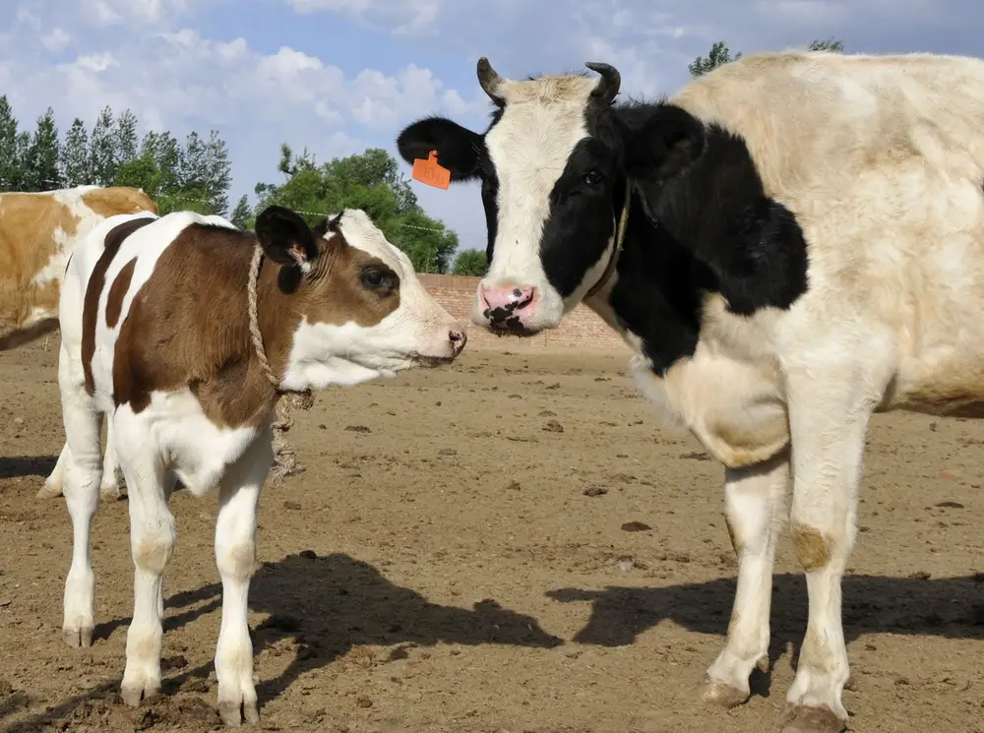
一、基因工程在农牧业方面的应用
【任务一】阅读课本87、88和89页，了解基因工程在农牧业方面应用的规模，明确基因工程在农牧业上的具体应用有哪些？
改良植物的品质
转基因玉米、水稻（提高赖氨酸等必需氨基酸的含量）。变色矮牵牛，科学家最早希望通过转入花青素基因获得花色更深的矮牵牛，却因为RNA干扰，获得了许多变色矮牵牛。
提高动物的生长速率
科学家将生长素基因导入动物体内，以提高动物的生长速率，如朱作言等育成了转基因鲤鱼（冠鲤）。但冠鲤至今并未获得审批。
改良畜产品的品质
内蒙古农业大学育成了世界上第一例转基因低乳糖牛，其所产牛奶中乳糖含量低，是众多乳糖不耐受患者的福音。

Slide 7
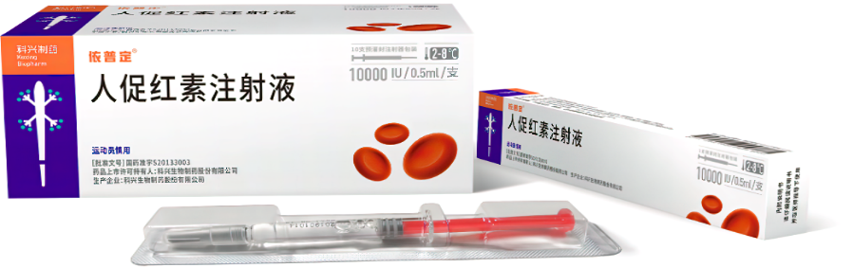
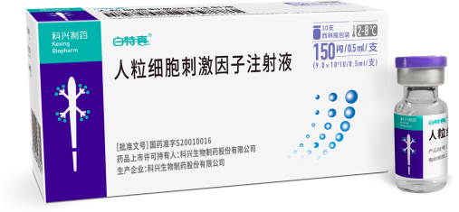
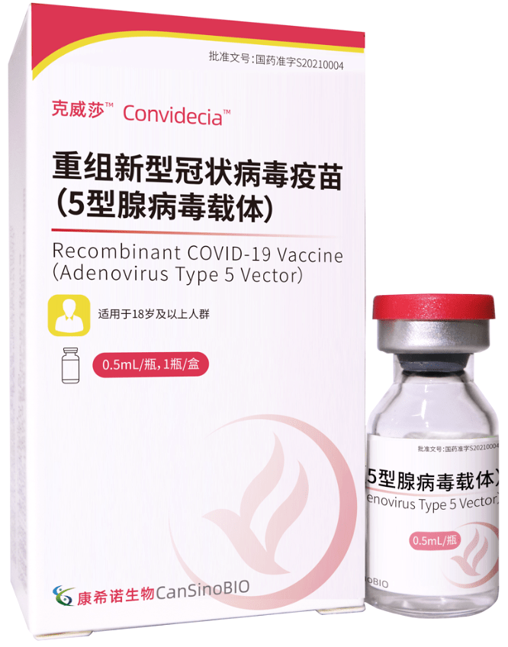
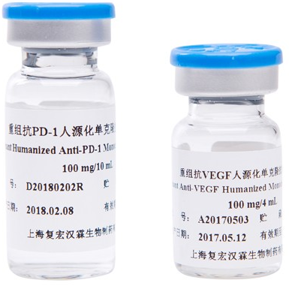
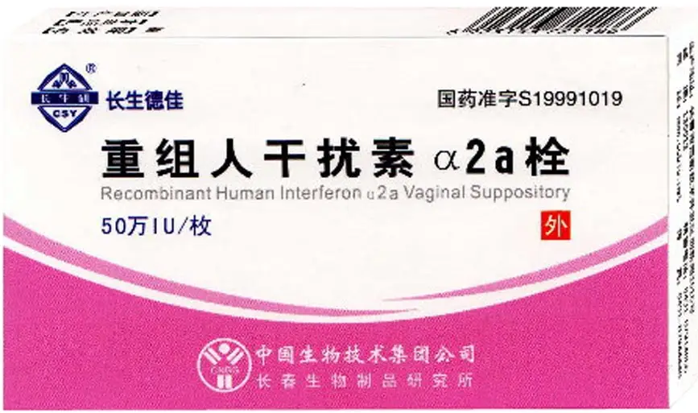
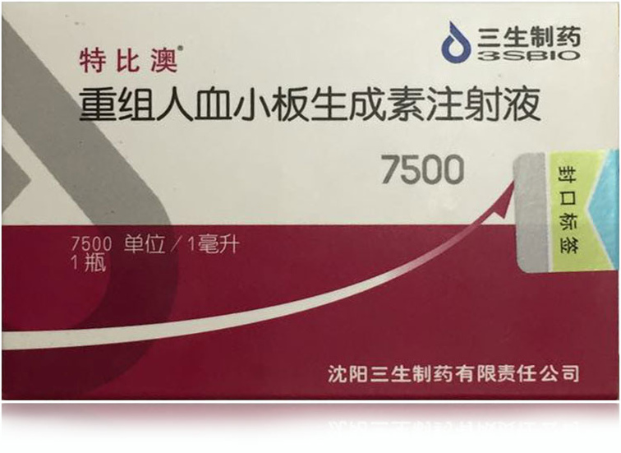
二、基因工程在医药卫生领域的应用
【任务二】阅读课本90页和91页第1段，明确基因工程在医药卫生领域的应用有哪些方面？
利用微生物或动植物生产药物
激素
细胞因子
抗体
疫苗

Slide 8
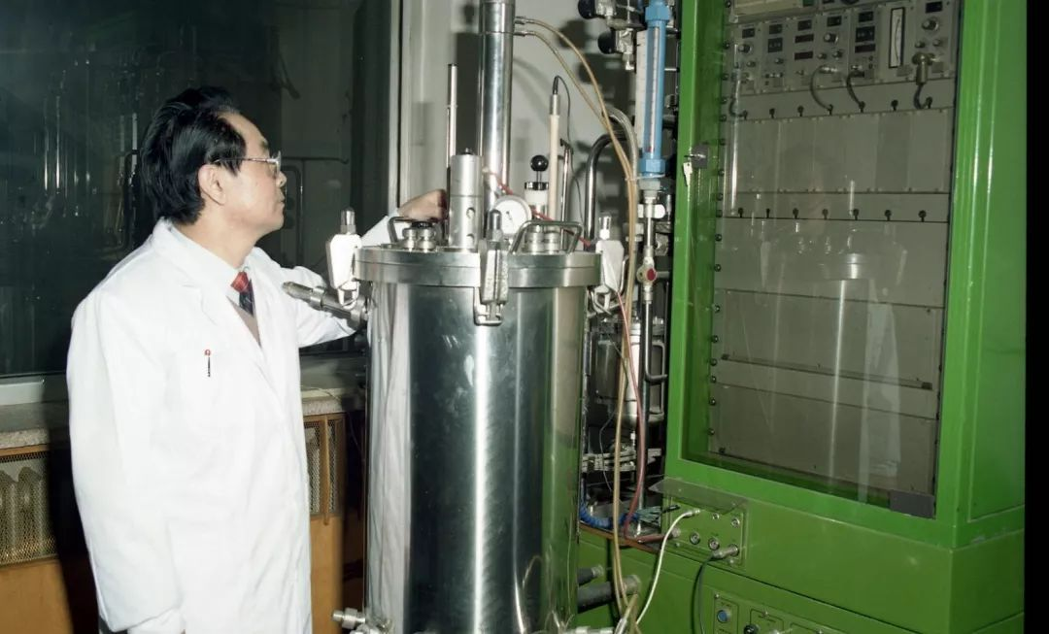
二、基因工程在医药卫生领域的应用
【任务二】阅读课本90页和91页第1段，明确基因工程在医药卫生领域的应用有哪些方面？
资料卡
干扰素是一种具有干扰病毒复制作用的糖蛋白，在临床上被广泛用于治疗病毒感染性疾病。此外，感染素对治疗乳腺癌、淋巴癌、多发骨髓瘤和某些白血病等也有一定的疗效。传统产生干扰素的方法是从人血液中的白细胞内提取，每300mL血液只能提取出1mg干扰素。1980～1982年，科学家用基因工程方法从打大肠杆菌及酵母菌细胞内获得了干扰素，从1kg培养物中可以得到20～40mg干扰素。1993年，我国批准生产重组让你干扰素α-1b，它是我国批准的第一个基因工程药物，目前主要用于治疗慢性乙型肝炎、慢性丙型肝炎等。
侯云德（2017年全国最高科学技术成就奖获得者）等成功研制了我国第一个基因工程药物——重组人干扰素α-1b

Slide 9
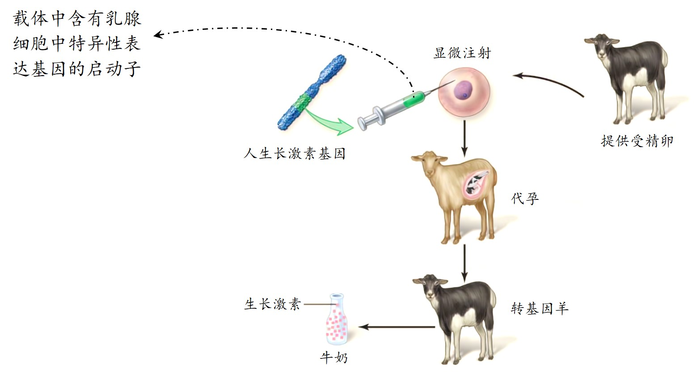
二、基因工程在医药卫生领域的应用
【任务二】阅读课本90页和91页第1段，明确基因工程在医药卫生领域的应用有哪些方面？
Ⅱ.利用哺乳动物生产药物

Slide 10
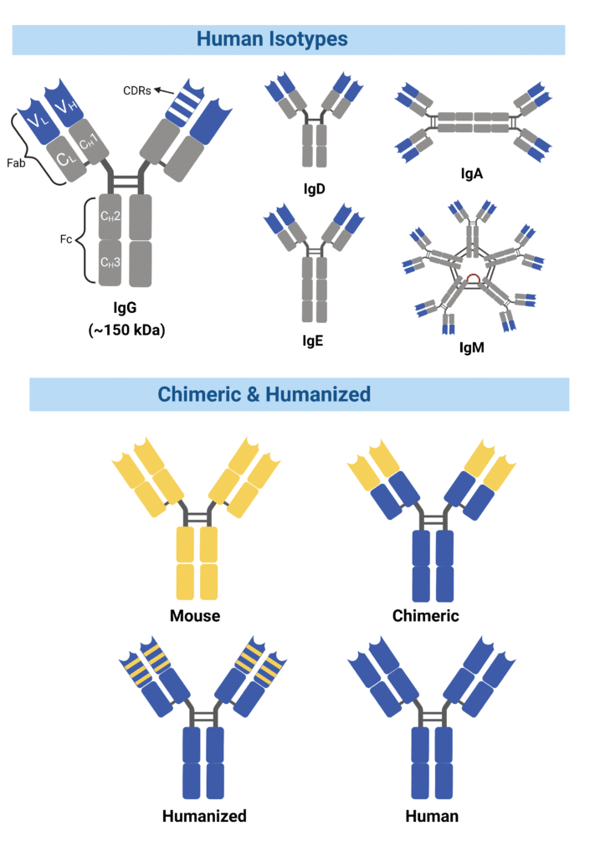
二、基因工程在医药卫生领域的应用
【任务二】阅读课本90页和91页第1段，明确基因工程在医药卫生领域的应用有哪些方面？
抗体恒定区（C区）在不同物种中存在差异，因此鼠源单抗会被人体免疫系统识别为抗原。科学家设法将鼠源抗体的恒定区
（C区）替换成人的，或者只保留鼠源抗体中对抗原识别起决定性作用的部分（CDRs）。这两类的抗体都可以通过设计嵌合基因通过基因工程来实现工业化生产。不过，最安全的还是全人源化抗体。

Slide 11

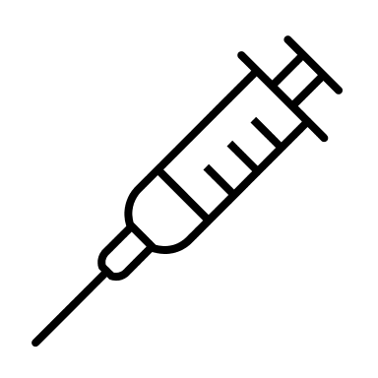
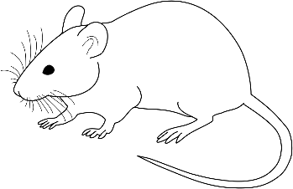
二、基因工程在医药卫生领域的应用
【任务二】阅读课本90页和91页第1段，明确基因工程在医药卫生领域的应用有哪些方面？
胚胎干细胞
免疫系统的“自我”识别是胚胎发育阶段发展出来的。在小鼠免疫系统发展出自我识别之前替换成人的抗体生成基因，就可以产生出全人源化抗体（并被小鼠识别为自我）。
基因编辑敲除抗体生成基因
人的抗体
生成基因
植入囊胚腔
发育
互交

Slide 12
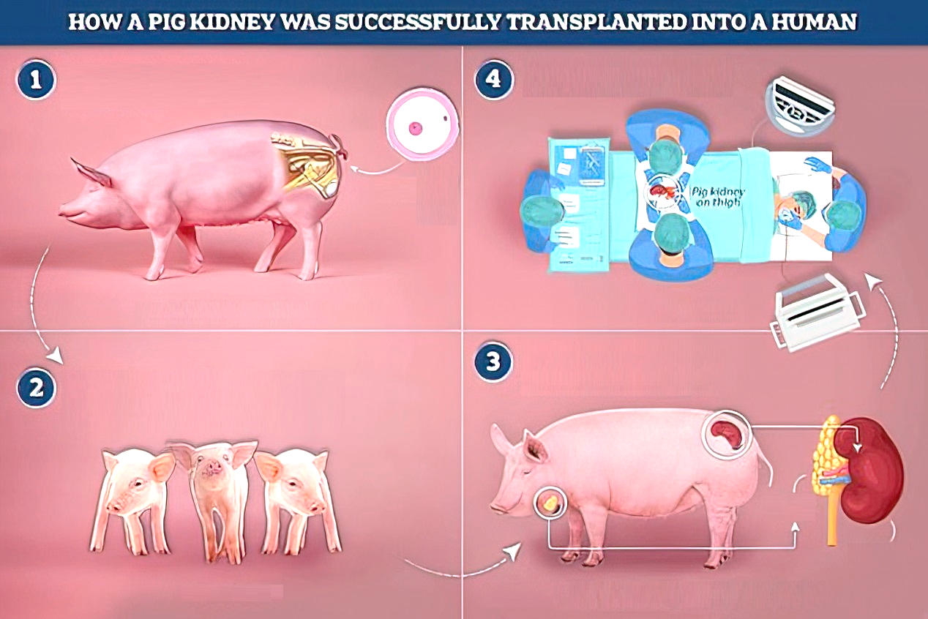
二、基因工程在医药卫生领域的应用
【任务二】阅读课本90页和91页第1段，明确基因工程在医药卫生领域的应用有哪些方面？
Ⅲ.建立移植器官工厂
2021年底在美国纽约，科学家通过基因编辑，敲除了猪体内会导致人体免疫反应的基因，然后将基因编辑猪的肾脏移植入人体（已脑死亡并发肾衰竭，家属知情同意），病人的肾脏又继续工作了2个月。
（注：人类胚胎的基因编辑仍不属于法律许可范畴）
基因编辑胚胎
代孕母猪
胸腺
肾脏
基因编辑猪

Slide 13
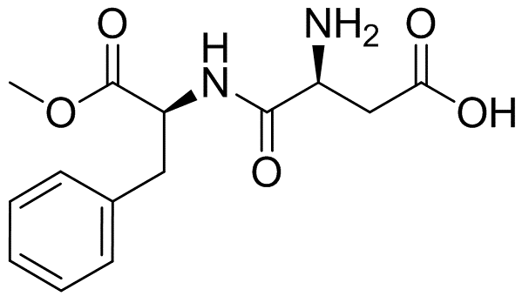
三、基因工程在食品工业方面的应用
【任务三】阅读课本91页第2--5段，明确基因工程可以在食品工业方面有哪些应用？优点有哪些？
苯丙氨酸残基
天冬氨酸残基
利用基因工程菌生产酶、氨基酸和维生素等，应用于食品工业
氨基酸用作甜味剂
阿斯巴甜主要由天冬氨酸和苯丙氨酸形成
凝乳酶用于奶酪生产；淀粉酶用于糖浆生产；酯酶；脂酶等用于烘培食品
基因工程技术获得的工业用酶纯度高，成本低，生产效率更高
阿斯巴甜
传统制备方法：
杀死未断奶的小牛，将其第四胃的黏膜取出来提取。
基因工程技术：
将编码牛凝乳酶的基因导入大肠杆菌、黑曲霉、酵母菌的基因组中，再通过工业发酵批量生产凝乳酶。

Slide 14
到社会中去
转基因技术自诞生以来，发展迅速，研发对象已涵盖至少35科、200多种的植物，涉及大豆、玉米和棉花等重要作物，以及牧草、花卉和林木等。请调查：
1. 目前我国批准发放了哪些转基因作物的生产应用安全证书和进口安全证书？
2. 你或你的亲朋好友在日常生活中使用的生物产品，哪些在生产过程中用到了转基因技术？
截至2019年年底，我国批准发放过转基因耐储藏番茄、转基因抗虫棉、改变花色的转基因矮牵牛、转基因抗病辣椒、转基因抗病番木瓜、转基因抗虫水稻、转植酸酶基因玉米以及转基因耐除草剂大豆的生产应用安全证书；批准了转基因棉花、大豆、玉米、油菜、甜菜和番木瓜的进口安全证书，但我国进口的基本上是转基因棉花的纤维，其他进口转基因作物的用途仅限于用作加工原料；我国没有批准任何一种转基因粮食作物种子进口到我国境内商业化种植。
提示：根据实际情况回答

Slide 15
课堂练习
1.(2023·广东卷)水蛭素（EH）具有较好的抗凝血活性，临床上被用作抗血栓药物。利用酵母菌工业化生产EH时，生产周期长、目标蛋白表达效率较低；利用大肠杆菌进行生产时，基因的转录和翻译都正常，但多肽链错误折叠，产生的无活性的EH会聚集形成水不溶性的包涵体。研究人员通过改造EH基因，以期获得能在大肠杆菌中表达的可溶性EH。下列有关叙述，错误的是（ ）
A. 大肠杆菌在细胞增殖和代谢速率上较快，可用来改进酵母菌生产EH时的缺点
B. 包涵体中错误折叠的EH与酵母菌生产的EH在氨基酸序列上有较大差异
C. 要得到能表达可溶性EH的大肠杆菌，需要用Ca²⁺处理大肠杆菌
D. 判断转基因大肠杆菌是否成功，需要对可溶性EH的抗凝血活性进行测定
B
利用大肠杆菌进行生产时，基因的转录和翻译都正常，说明在核糖体上合成的多肽正常，与酵母菌生产的EH在氨基酸序列上应该相同
2.(2023·广西卷)在天花病毒的第四代疫苗研究中，可利用天花病毒蛋白的亚单位（在感染和致病过程中起重要作用的成分）制作疫苗。注射该疫苗可诱导机体产生识别天花病毒的抗体。下列分析错误的是（ ）
A. 可通过基因工程途径生产这种疫苗
B. 天花病毒蛋白的亚单位是该病毒的遗传物质
C. 该方法制备的疫苗不会在机体内增殖
D. 天花病毒蛋白的亚单位是疫苗中的抗原物质
B
天花病毒蛋白的亚单位是蛋白质组成的一部分，并不是该病毒的遗传物质，该病毒的遗传物质是DNA

Slide 16
课堂练习
3.(2023·山东卷)下列是通过基因工程对生物体遗传物质进行改造的实例，其中子代不会遗传获得该性状的是（ ）
A. 将干扰素基因表达载体导入酵母菌，筛选获得的干扰素工程菌
B. 将烟草花叶病毒外壳蛋白基因导入烟草体细胞，最终获得的转基因烟草
C. 将抗凝血酶基因导入羊受精卵，培育出作乳腺生物反应器的奶羊
D. 以修饰的腺病毒为载体，将治疗囊性纤维化病的正常基因导入患者肺组织中
D
干扰素工程菌由于遗传物质发生改变，子代能遗传获得该性状
由于遗传物质发生改变，子代能遗传获得该性状
受精卵中的遗传物质发生改变，故可以遗传给后代
由于导入的是体细胞，不能遗传给子代，
4.(2023·广东卷)下列关于基因工程及其应用的叙述，错误的是（ ）
A. 花粉管通道法可以用微量注射器将含有目的基因的DNA溶液直接注入子房中
B. 只要从转基因棉花中检测到Bt抗虫蛋白，就代表转基因抗虫棉培育成功
C. Bt抗虫蛋白被分解为多肽后与害虫肠上皮细胞的特异性受体结合，导致细胞膜穿孔
D. 干扰素是一种糖蛋白，科学家用基因工程方法从大肠杆菌细胞内获得了干扰素
B
还需要进行个体生物学鉴定才能说明转基因抗虫棉是否培育成功

